Slide 1


Institut “Jožef Stefan” (IJS)
Notes:
Datum posodobitve: 14.2.2023
PPT ne nosi fonta s seboj, zato prilagam povezavo na kateri se da dobiti font Titilium: https://fonts.google.com/specimen/Titillium+Web

Slide 2

Poslanstvo
Poslanstvo IJS je v zbiranju, ustvarjanju in širjenju znanja na najvišji ravni naravoslovnih in tehniških znanosti za blagostanje slovenske družbe in človeštva nasploh. Z nenehnim razvojem novega znanja IJS zagotavlja vrhunsko izobrazbo kadrom ter raziskave in razvoj tehnologij na najvišji mednarodni ravni odličnosti.
Poslanstvo IJS uresničuje:
z vrhunskim, profesionalnim načinom raziskav v vrhu znanosti na vseh ravneh;
z izobraževanjem, ki je vpeto v raziskave in razvoj; pri tem IJS tesno sodeluje z drugimi institucijami v Sloveniji in po svetu;
s poudarkom na novih raziskovalnih temah, ki so v osnovi pogosto interdisciplinarne;
s prenosom tehnologij in kadrov v industrijo;
z ozaveščanjem javnosti, predvsem mladih, o rastočem pomenu znanosti in tehnologije;
z okoljevarstvenimi storitvami in storitvami na področju javne varnosti;
s privzemanjem prilagodljivih, ciljno usmerjenih organizacijskih struktur, ki lahko hitro odgovorijo na nove izzive in ponudijo usluge.

Slide 3
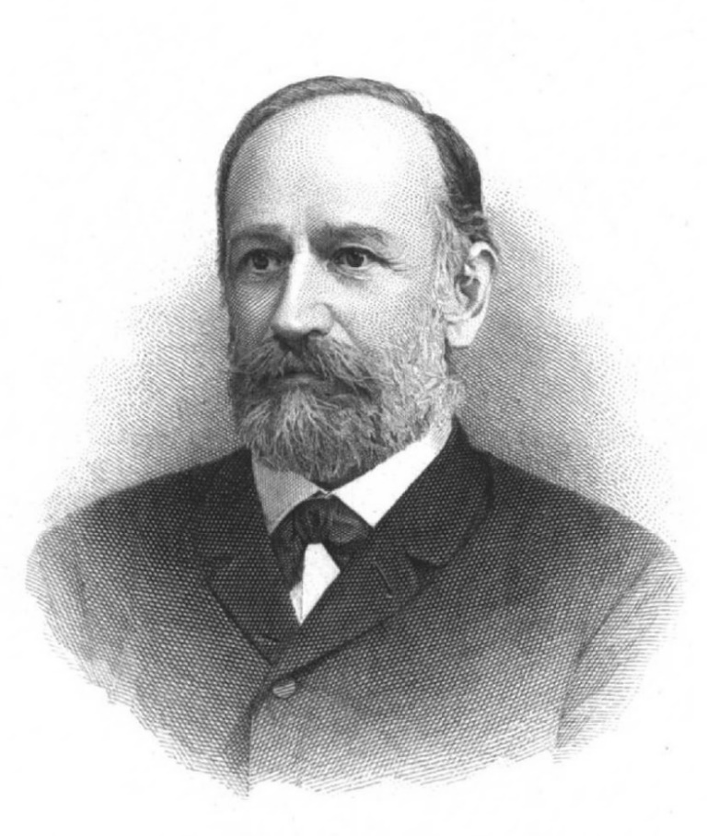
Ime Instituta
Institut “Jožef Stefan” je ime dobil po znanem fiziku Jožefu Stefanu, ki je živel v 19. stoletju, znanem predvsem po soavtorstvu zakona o sevanju črnega telesa: Stefan-Boltzmannov zakon.
Jožef Stefan
1835–1893

Slide 4

Zgodovina
Mejniki in rast po zaposlenih
7
335
443
420
749
809
770
961
1087
1946
1959
1966
1969
Institut
“Jožef Stefan”
1985
1992
2004
2012
2020
Ustanovitev Fizikalnega instituta
Mednarodna podiplomska šola Jožefa Stefana
Nuklearni inštitut
“Jožef Stefan”
Rektor TRIGA
Projekt 2.000 novih raziskovalcev
Tehnološki park IJS
Prvi ERC projekt
Mednarodni raziskovalni center za umetno inteligenco (UNESCO)

Slide 5
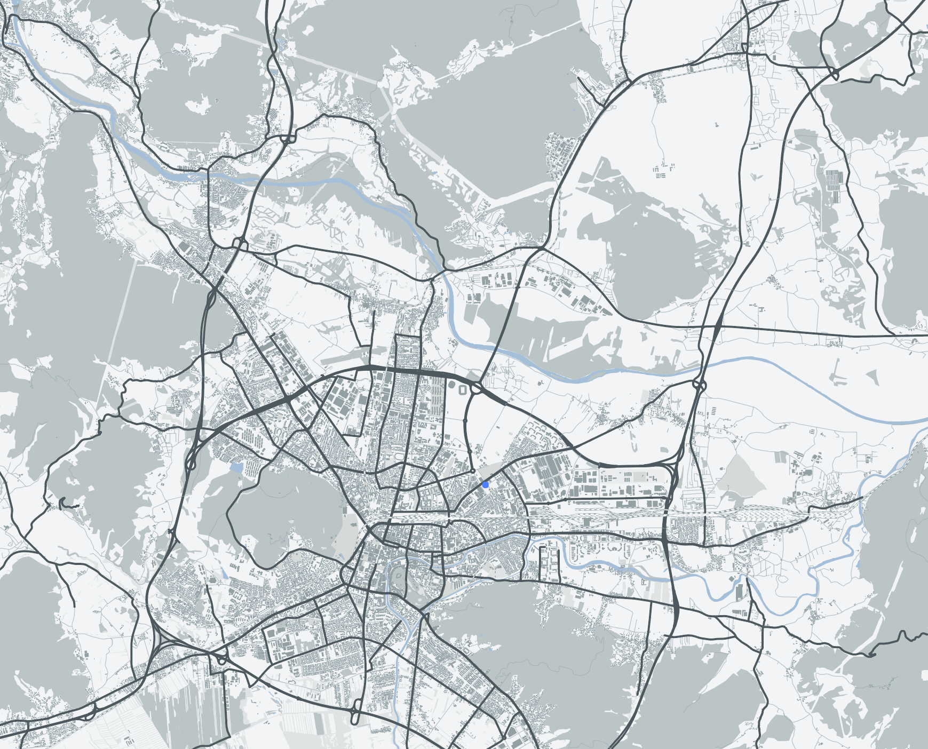
Lokacije
Domžale
6
Lokacije in
število
zaposlenih
183
Brinje
910
Jamova cesta
Tržaška cesta
84
Teslova ulica
35
Podatki na dan 31. 12. 2023

Slide 6

Institut v številkah
1.218
zaposlenih*
831
vseh raziskovalk in raziskovalcev*
244
sodelavk in sodelavcev IJS poučuje na ->
49
različnih visokošolskih ustanovah**
799
mladih raziskovalk in raziskovalcev***
803
doktorskih del***
900+
objavljenih člankov**
42.477
citatov*
770
projektov**
9
ERC-projektov
122
nagrad***
46
ARIS
programov**
78,053
mio € načrtovanih prihodkov*
2.811
medijskih objav**
20.600+
obiskovalk in obiskovalcev**
*Podatki zbrani na dan 31. 12. 2023
**Podatki so za leto 2023
***Podatki za obdobje 2000–2023

Slide 7

Osebje
Skupaj
1.218
vseh zaposlenih
Število zaposlenih glede na spol in področje dela
32 %
podporno osebje
39 %
žensk
61 %
moških
68 %
raziskovalk in raziskovalcev
Podatki zbrani na dan 31. 12. 2023
Notes:
DONE!

Slide 8

Osebje
Skupaj
831
vseh raziskovalk in raziskovalcev
Število raziskovalk in raziskovalcev glede na izvor
15 %
mednarodnega osebja iz
42
različnih držav
85 %
lokalnega osebja
Podatki zbrani na dan 31. 12. 2023
Notes:
DONE!

Slide 9

Glavna področja raziskav
Odseki so razdeljeni po področjih
Elektronika in informacijske tehnologije
Fizika, jedrska tehnika in energetika
Kemija, biokemija, materiali in okolje
Avtomatika, biokibernetika in robotika
Sistemi in vodenje
Umetna inteligenca
Odprti sistemi in mreže
Komunikacijski sistemi
Računalniški sistemi
Tehnologije znanja
Inteligentni sistemi
Teoretična fizika
Fizika nizkih in srednjih energij
Tanke plasti in površine
Tehnologija površin
Fizika trdne snovi
Plinska elektronika
Kompleksne snovi
Reaktorska fizika
Eksperimentalna fizika osnovnih delcev
Reaktorska tehnika
Biokemija, molekularna in strukturna biologija
Molekularne in biomedicinske znanosti
Biotehnologija
Anorganska kemija in tehnologija
Fizikalna in organska kemija
Elektronska keramika
Nanostrukturni materiali
Sinteza materialov
Raziskave sodobnih materialov
Znanosti o okolju
8
odsekov
10
odsekov
10
odsekov
Notes:
DONE!

Slide 10

Glavna področja raziskav
Skupaj
806
raziskovalk in raziskovalcev
Število raziskovalk in raziskovalcev po znanstvenih področjih
(7 raziskovalk in 18 raziskovalcev je zaposlenih v centrih in skupnih službah)
Elektronika in informacijske tehnologije
Fizika, jedrska tehnika in energetika
Kemija, biokemija, materiali in okolje
155
42
260
77
126
146
moških
žensk
moških
žensk
moških
žensk
Podatki zbrani na dan 31. 12. 2023
Notes:
DONE

Slide 11


Objave IJS člankov v najboljših znanstvenih revijah
Skupaj
1.212
člankov
Po Elsevier CiteScore
68 %
40 %
20 %
3 %
vseh člankov v
25 % najboljših znanstvenih revij.
vseh člankov v
10 % najboljših znanstvenih revij.
vseh člankov v
5 % najboljših znanstvenih revij.
vseh člankov v
1 % najboljših znanstvenih revij.
Podatki so za leto 2023, datum pridobitve podatkov 18. 1. 2024, vir: SciVal
Notes:
DONE!

Slide 12


Objave IJS člankov v najboljših znanstvenih revijah
Skupaj
42.477
citatov
Skupaj
909
člankov
Po Web of Science
»
»
42.477
572.706
909
citatov na vse IJS članke
citatov na vse IJS članke
število objavljenih člankov IJS
Podatki so za leto 2023
Podatki so za leto 2000–2023
Podatki so za leto 2023
Notes:
DONE

Slide 13

Projekti
Skupaj
770
projektov
Število vseh projektov v letu 2023
333
147
158
132
projektov, financiranih iz nacionalne agencije Aris
projektov, financiranih iz različnih shem Evropske unije
tržnih projektov –
domači trg
tržnih projektov -
mednarodni trg
Podatki so za leto 2023
Notes:
DONE!
Kaj to smo na novo sklenili pogodbe ali samo projekti, ki so v teku?

Slide 14

Institut in Evropski raziskovalni svet (ERC)
Skupaj
9
ERC-projektov
IJS je ponosen na vse ERC-projekte
2012
D. Mihailović ERC-2012-AdG TRAJECTORY
D. Mihailović ERC-2017-PoC Umem4QC
M. Humar ERC-2019-StG CELL-Lasers
P. Križan ERC-2019-AdG FAIME
I. Muševič ERC-2019-AdG LOGOS
M. Lozinšek ERC-2020-StG HiPeR-F
P. Križan ERC-2022-PoC CherPET
Z. Lenarčič ERC-2022-StG DrumS
L. Vidmar ERC-2023-CoG Boundary
2017
2019
2022
2023
161
251
Notes:
DONE!

Slide 15

Programi
Skupaj
46
programov
Število programov po področjih v letu 2023
Elektronika in informacijske tehnologije
Fizika, jedrska tehnika in energetika
Kemija, biokemija, materiali in okolje
11
IJS
sodeluje
35
IJS nosilec
7
1
17
5
11
5
Podatki so za leto 2023
Notes:
DONE!

Slide 16
Prihodki iz naslova programov
Skupaj
19,059
mio. €
Prihodki iz naslova programov po področjih v letu 2023
Elektronika in informacijske tehnologije
Fizika, jedrska tehnika in energetika
Kemija, biokemija, materiali in okolje
1,460
mio. €
IJS sodeluje
17,599
mio. €
IJS nosilec
3,167
0,267
7,938
0,396
6,494
0,796
Podatki so za leto 2023
Notes:
DONE

Slide 17


Skupaj
244
sodelavk in sodelavcev poučuje
na skupaj
49
različnih visokošolskih ustanovah
Poučevanje
Število vseh sodelavk in sodelavcev, ki poučujejo na različnih visokošolskih institucijah.
55
189
35
14
dopolnilnih sodelavk in sodelavcev
rednih sodelavk in sodelavcev, ki sodelujejo z visokošolskimi ustanovami
število domačih visokošolskih ustanov, na katerih poučujejo
število tujih visokošolskih ustanov, na katerih poučujejo
161
251
Podatki so za leto 2022
Notes:
DONE!

Slide 18
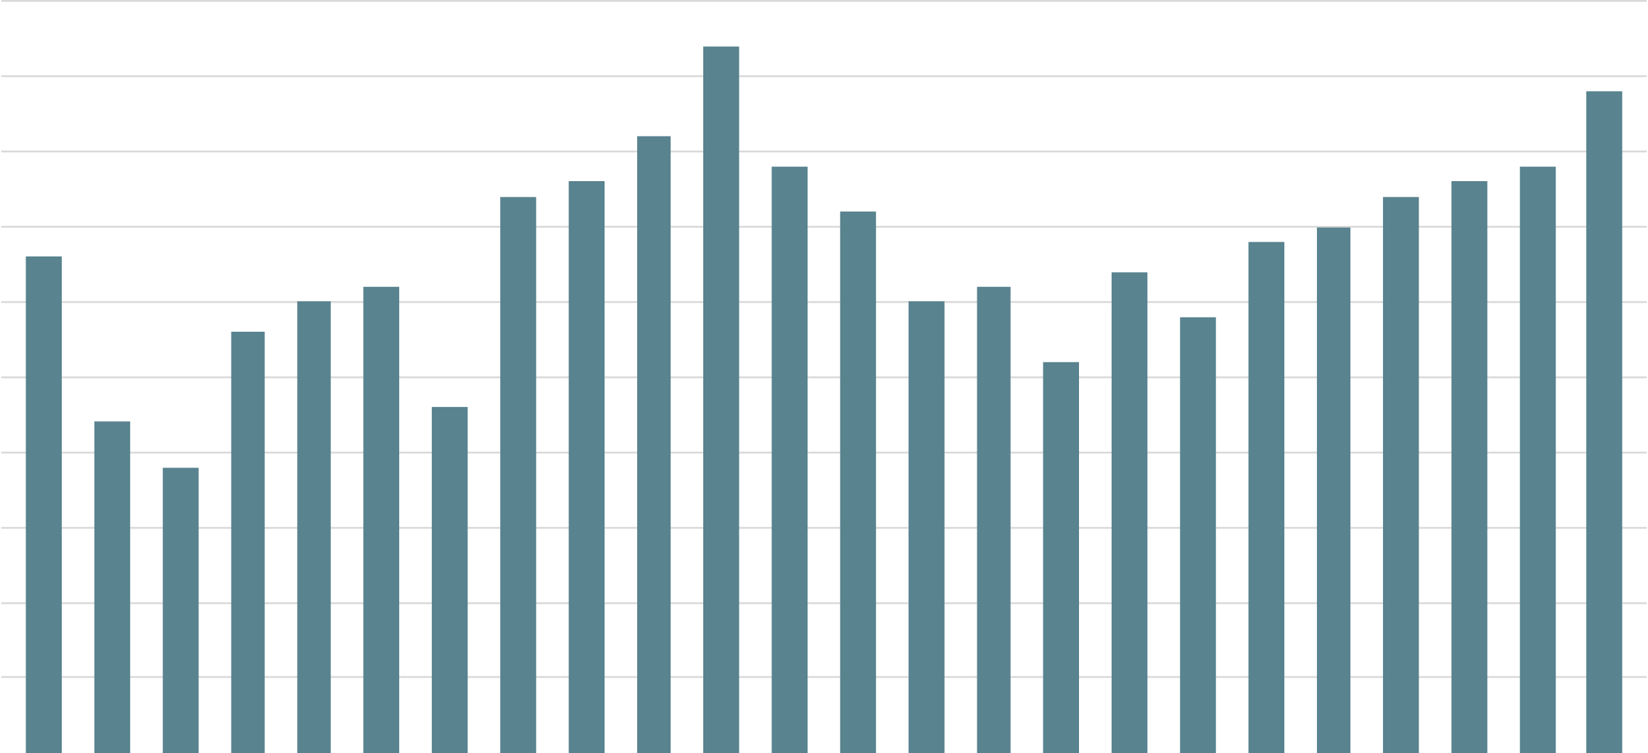
Mlade raziskovalke in raziskovalci
Skupaj
799
mladih raziskovalk in raziskovalcev
Število mladih raziskovalk in raziskovalcev, sprejetih v ARRS financiranje v obdobju 2000–2023, po letih
50
40
30
20
10
2000
2005
2010
2015
2020
Podatki so za obdobje 2000–2023

Slide 19

Doktorska dela
Skupaj
803
doktorskih del
Število doktoratov, kjer so bili mentorji z IJS
50
40
30
20
10
2000
2005
2010
2015
2020
Podatki so za obdobje 2000–2022. Podatki so št. doktoratov pri čemer so bili mentorji zaposleni na IJS.
Notes:
Manjka podatek za leto 2023.

Slide 20

Nagrade
Skupaj
122
nagrad
Število Zoisovih, Puhovih nagrad in ambasadorjev znanosti
47
Zoisovih
priznanj
5
ambasadorji znanosti
38
Zoisovih nagrad
27
Puhovih
priznanj
5
Puhovih
nagrad
Podatki so za obdobje 2000–2023

Slide 21
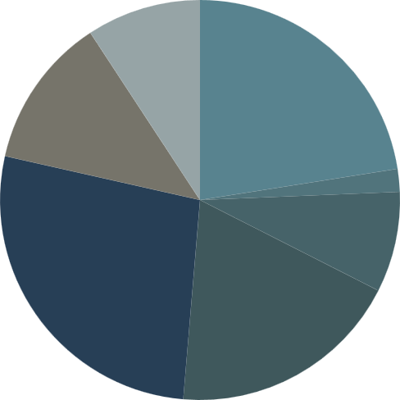
Načrtovani prihodki
Skupaj
78,053
mio € načrtovanih prihodkov
Načrtovani prihodki instituta glede na vrsto prihodkov za leto 2023
50,8 %
prihodki iz naslova ARIS
10,2 %
trg tujina
22,5 %
ARIS program (IJS nosilec)
1,8 %
ARIS program (IJS ni nosilec)
7,9 %
ARIS mladi raziskovalci
18,5 %
ARIS projekti
12,1 %
trg SLO
26,9 %
EU projekti
ARIS – Javna agencija za znanstvenoraziskovalno in inovacijsko dejavnost Republike Slovenije
Podatki so za leto 2023

Slide 22
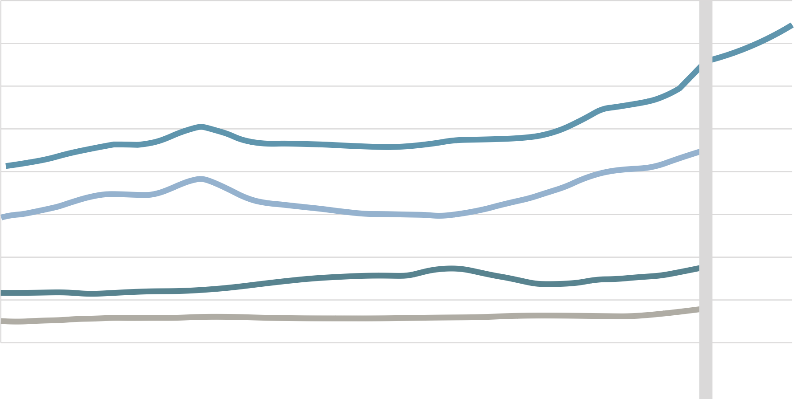

Prihodki
Prihodki instituta od leta 2007 do 2023
80
Skupaj prihodki
Javni servis
Druge aktivnosti
Ustanoviteljske obveznosti
70
60
50
40
30
20
10
0
2007
2009
2011
2013
2015
2017
2019
2021
2023
sprememba zakona o financiranju
Podatki so za obdobje 2007–2023. Leta 2021 je prišlo do spremembe zakona o financiranju.

Slide 23


Primerjava s tujino
Primerjava IJS // Maks Planck Institute (MPS) // French National Centre for Scientific Research (CNRS)
 |  | Št. prebivalstva | Št. zaposlenih | Št. zaposlenih glede na št. prebivalstva
IJS | Slovenija | 2,12 mio | 1.200 | 0,05 %
MPS | Nemčija | 84,60 mio | 23.950 | 0,03 %
CNRS | Francija | 64,83 mio | 33.000 | 0,05 %
Zaposleni
Le |  | Letni prihodki | Letni prihodki na zaposlenega
IJS | Slovenija | 65 mio € | 54.200 €
MPS | Nemčija | 1.980 mio € | 82.700 €
CNRS | Francija | 3.700 mio € | 112.100 €
Prihodki
Podatki so za leto 2022/2023
Notes:
DONE

Slide 24
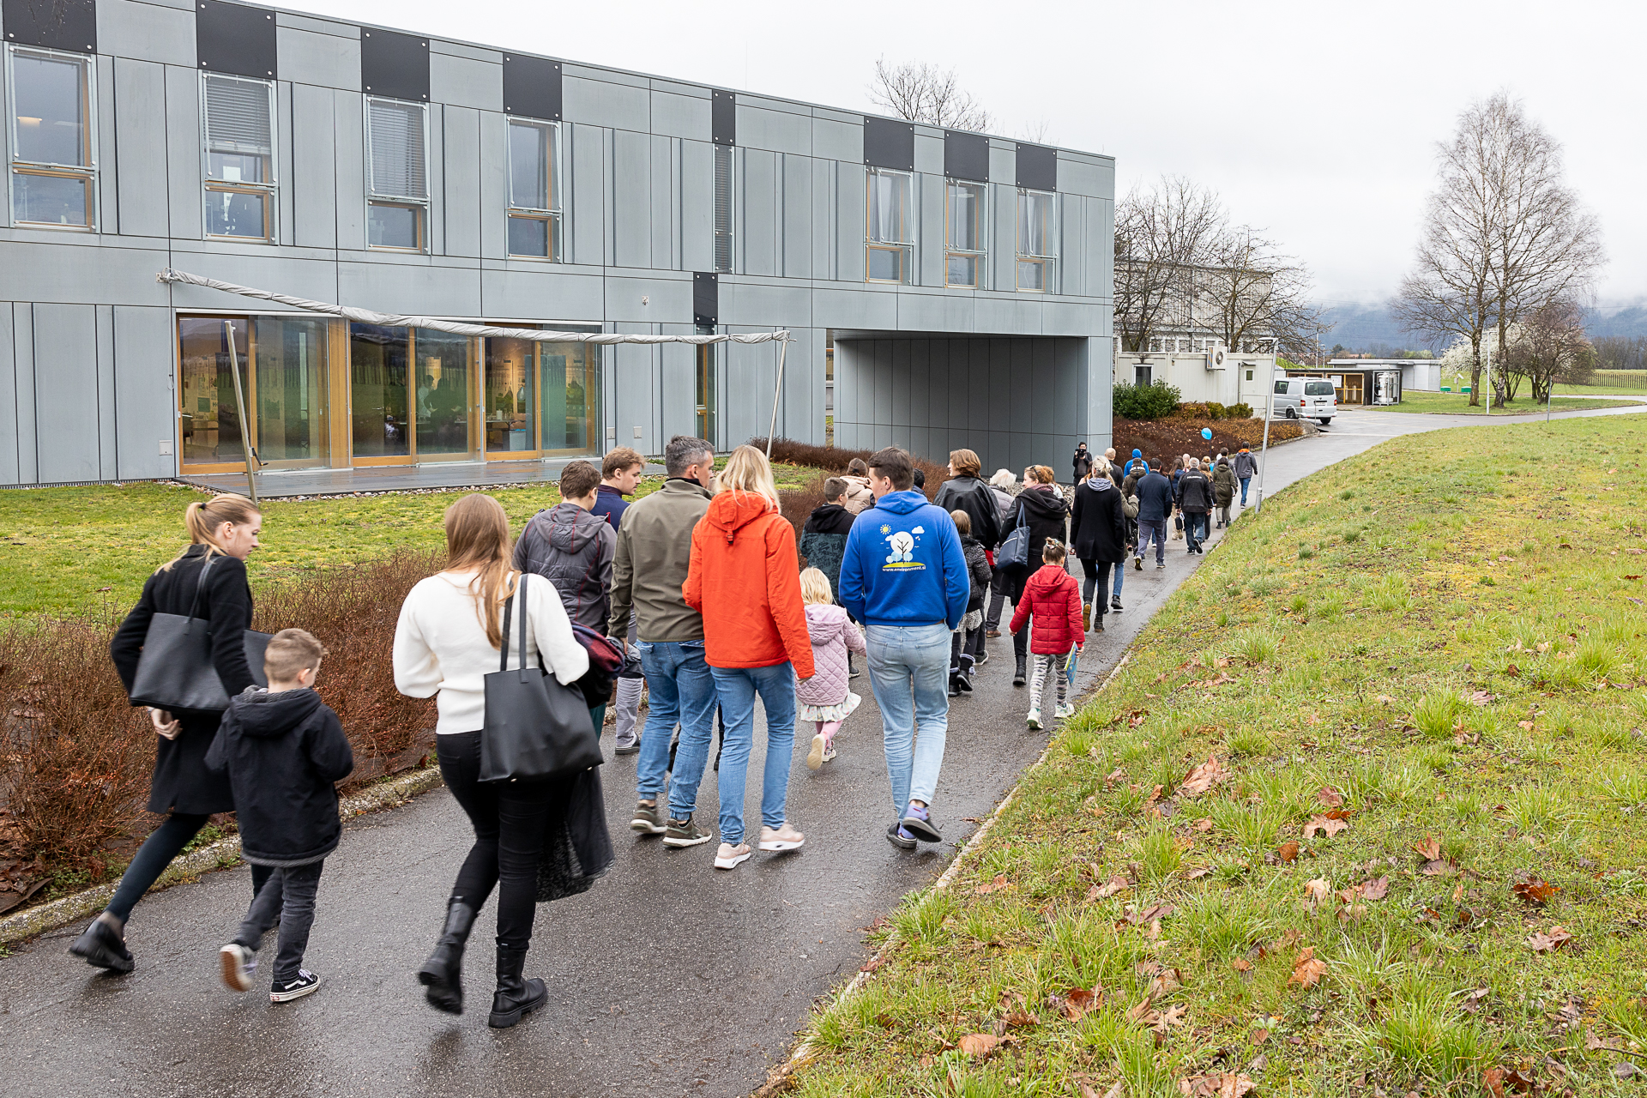
Sodelovanje z javnostmi
Skupaj več kot
20.600
obiskovalk in obiskovalcev
Število obiskovalk in obiskovalcev dogodkov, organiziranih za različne javnosti ter število obiskovalk in obiskovalcev izobraževalnega centra
Dogodki
pb. 1.100
pb. 9.300
pb. 1.100
pb. 650
pb. 2.000
pb. 350
Kolokviji
Galerija
Obiski šol
Štefanovi dnevi
Dan odprtih vrat
Noč raziskovalcev
Izobraževalni center za jedrsko tehnologijo
pb. 6.180
Podati za leto 2023

Slide 25
Pojavljanje v medijih
Skupaj
2.811
medijskih objav
Pojavnost Instituta ”Jožef Stefan ” in
direktorja prof. dr. Boštjana Zalarja v tiskanih in spletnih medijih
23 %
objav v
tiskanih medijih
Mediji, ki so največ pisali o omenjenih temah:
Avtorice in avtorji, ki so največ pisali o omenjenih temah:
77 %
objav v spletnih medijih
novice.najdi.si
sta.si
Delo
rtvslo.si
delo.si
STA
Saša Senica
Borut Hočevar
Sabina Petrov
M.K.
Podati za leto 2023

Slide 26
Hvala za pozornost
Institut “Jožef Stefan”
Jamova cesta 39
1000 Ljubljana
Slovenija
https://www.ijs.si/

